Slide 1


Ingeniería de Software I
Ingeniero Luiferney Ortiz Parra
“Diseñar software no es solo programar, es tomar decisiones que impactan personas, negocios y sociedad.”

Slide 2
Bienvenida y propósito del curso
Qué vamos a hacer en este curso?
Comprender la Ingeniería de Software como disciplina
Desarrollar un proyecto realista
Tomar decisiones técnicas y arquitectónicas
Trabajar como en una empresa de software
Notes:
Aquí no vamos a “ver temas”, vamos a construir software con criterio profesional.

Slide 3

¿Qué NO es Ingeniería de Software?
Solo programar
Solo usar herramientas
Solo hacer diagramas
Solo seguir una metodología
Notes:
Si fuera solo programar, los proyectos no fallarían tanto.

Slide 4

¿Qué ES Ingeniería de Software?
Pressman / SWEBOK:
La Ingeniería de Software es una disciplina que aplica principios de ingeniería para el desarrollo, operación y mantenimiento de software de calidad, dentro de restricciones reales.
Incluye:
Personas
Procesos
Tecnología
Negocio
Contexto social

Slide 5

¿Por qué existe la Ingeniería de Software?
La crisis del software
Problemas históricos:
Proyectos fuera de tiempo
Costos no controlados
Software difícil de mantener
Sistemas que nadie usa
Notes:
El software falla más por decisiones que por código.

Slide 6
El software como producto
Resuelve un problema
Tiene usuarios
Tiene costos
Tiene riesgos
Evoluciona en el tiempo
Notes:
📌 No es un trabajo académico aislado
📌 Es un producto vivo

Slide 7
Ciclo de vida del software (visión general)
Identificación del problema
Requerimientos
Diseño
Desarrollo
Pruebas
Despliegue
Mantenimiento
Notes:
No siempre es lineal, pero siempre existe.

Slide 8
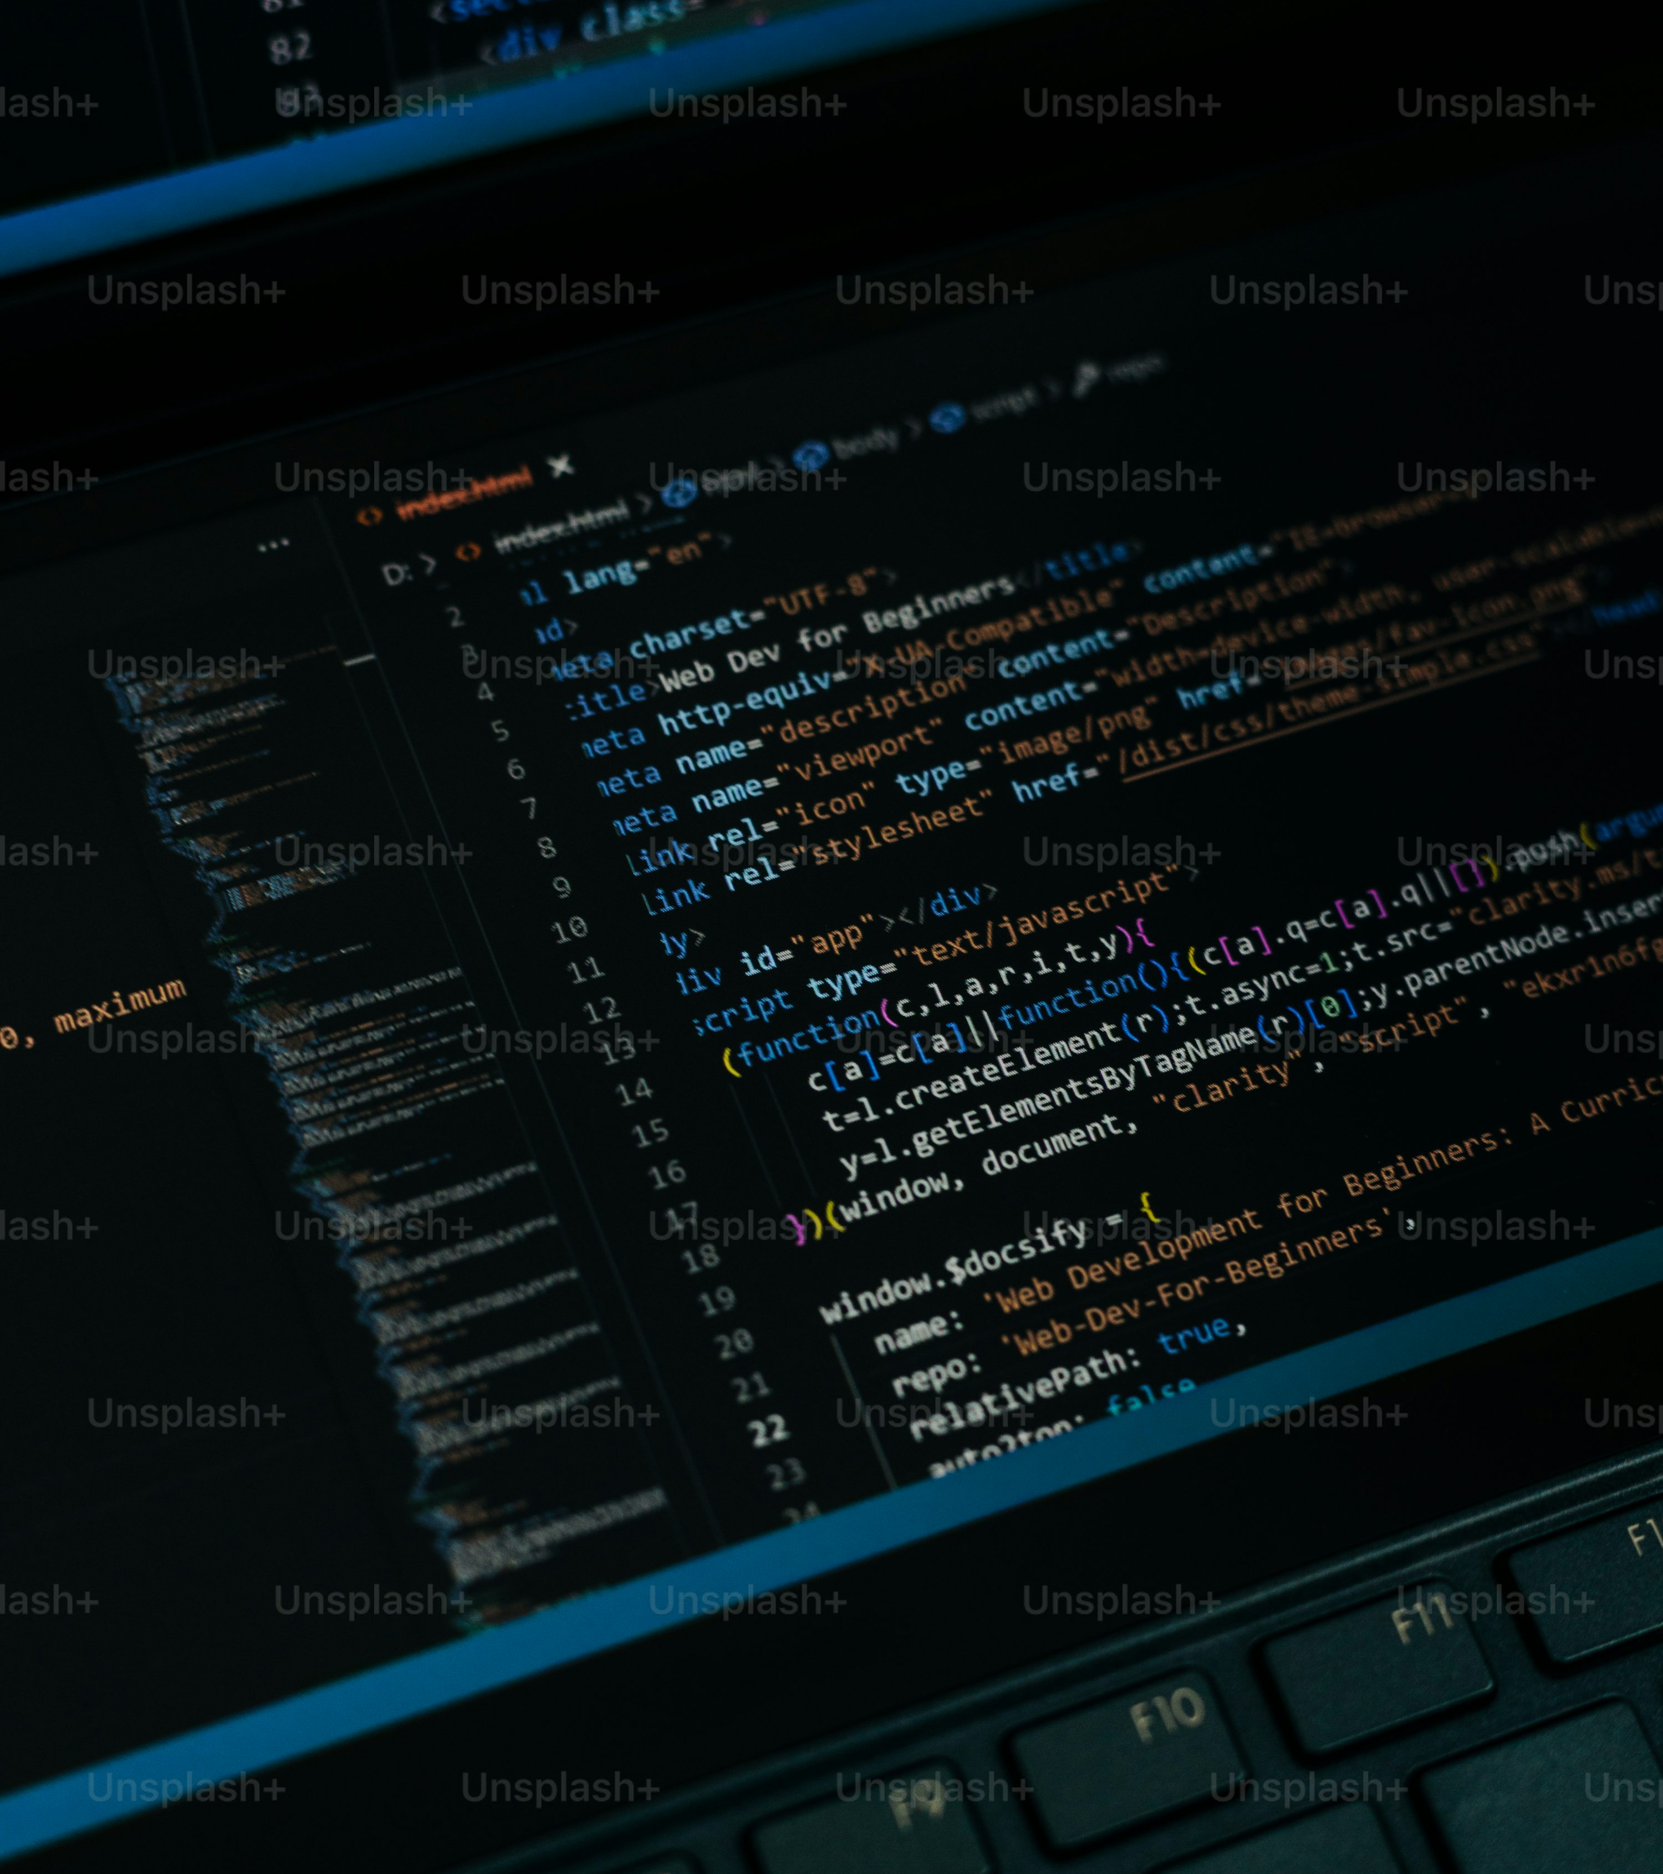
Metodologías: una primera idea
Metodologías tradicionales
Cascada
XP
Metodologías ágiles
Scrum
Kanban
Enfoques híbridos
Kanban en Planificación Tradicional
Agile-Waterfall

Slide 9
El curso como una empresa de software
Este curso funcionará como:
Una empresa de desarrollo de software
Con equipos de trabajo
Con entregables
Con revisiones
Con decisiones técnicas
Notes:
El proyecto integrador es el “producto”.

Slide 10
Roles dentro de la empresa (curso)
Equipos de desarrollo (estudiantes)
Roles técnicos (rotativos)
Cliente / usuario (contexto del problema)
Comité de Desarrollo y Arquitectura

Slide 11

El Comité de Desarrollo y Arquitectura
¿Qué es el comité?
Espacio de revisión
Toma de decisiones
Aprobación de avances
Análisis de riesgos
Notes:
Como en una empresa real, nada crítico se aprueba sin revisión.

Slide 12
Rol del docente
Responsabilidades:
Orientar técnicamente
Evaluar decisiones
Exigir justificaciones
Acompañar el aprendizaje
Notes:
No les voy a decir qué hacer, les voy a preguntar por qué.

Slide 13
¿Qué se espera del estudiante?
Participación activa
Trabajo en equipo
Argumentación técnica
Responsabilidad
Aprendizaje continuo
Notes:
Este curso se aprueba pensando, no copiando.

Slide 14

Proyecto Integrador (visión general)
Durante el semestre:
Definirán un problema real
Diseñarán una solución
Aplicarán Ingeniería de Software
Defenderán decisiones ante comité

